Slide 1
Python大作业展示
2113839 林帆

Slide 2
问题分析
机器学习
深度学习
非结构性数据
有监督
单一标签
分类任务

Slide 3
主要工作
1、数据处理
2、训练函数的实现
3、准确率测试
4、神经网络的选择
5、参数调整
6、优化器和损失函数的选择
7、问题解决和模型优化

Slide 4
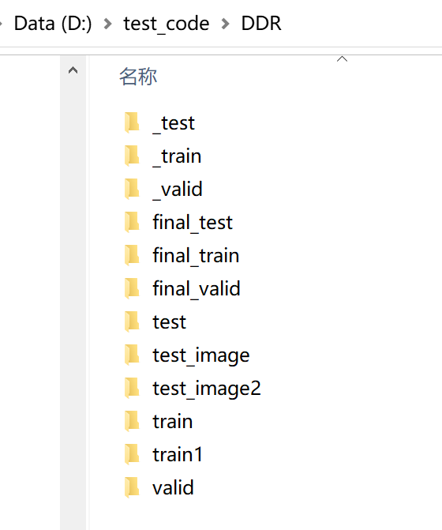
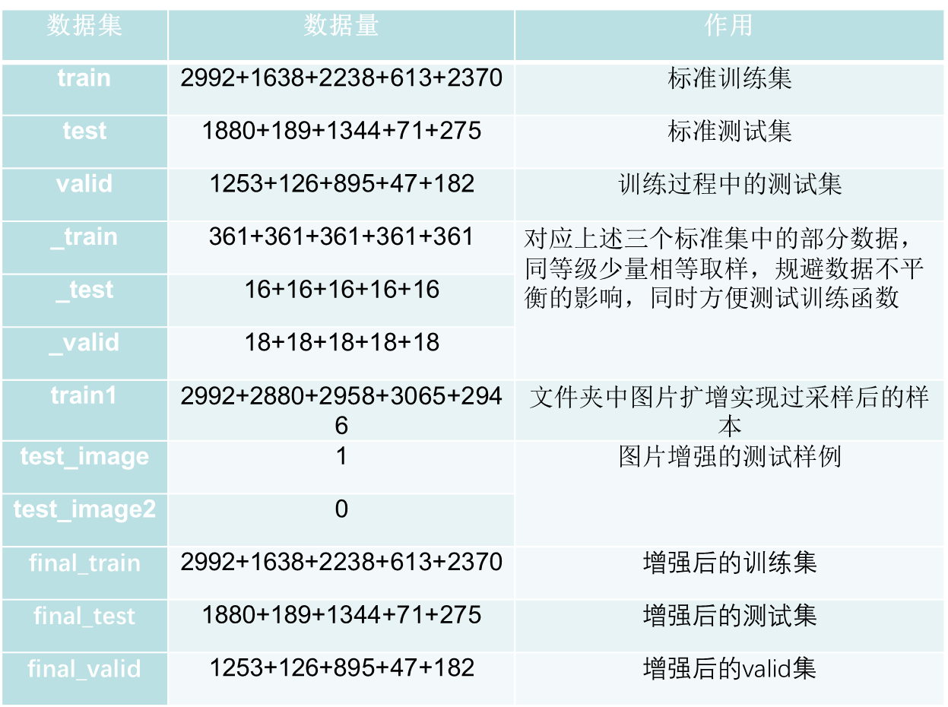
一、数据处理
新数据集创建

Slide 5
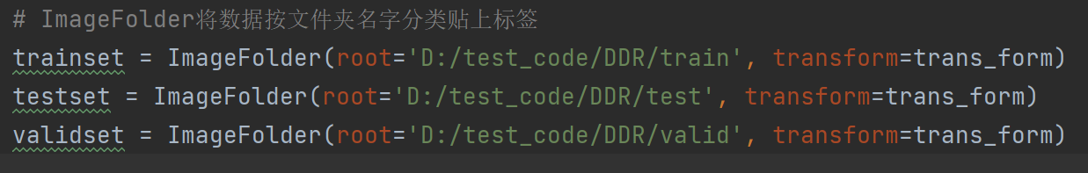
按部就班
读取(贴标签)
Dataset
加载
Dataloader

Slide 6
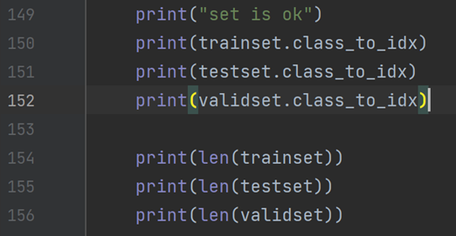
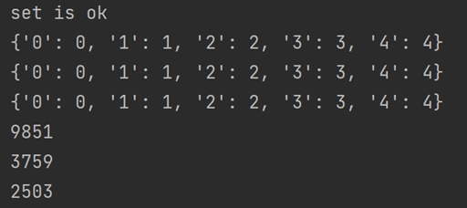
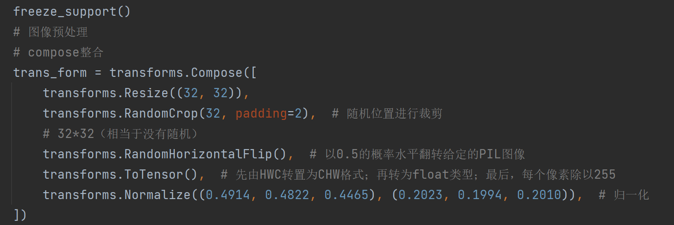
显示类别
图像预处理

Slide 7
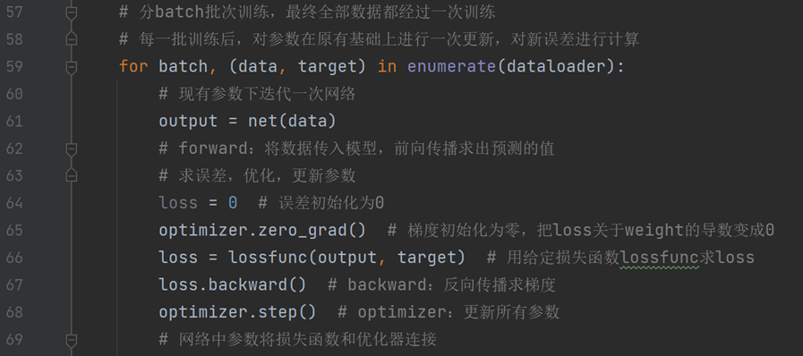
二、训练函数的实现
优点：
1.改参数快
2.多次训练时调用简洁
3.加深理解
Question:损失函数与优化器相连？

Slide 8
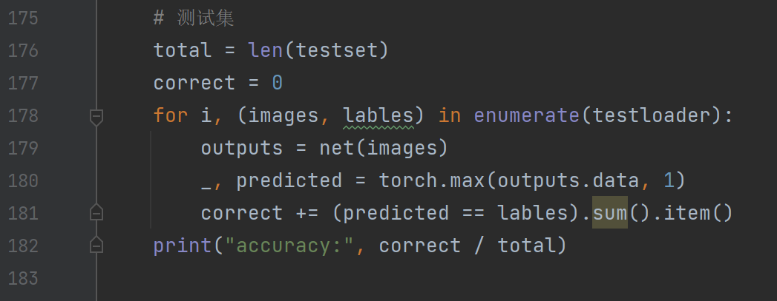
三、准确率的测试
(predicted==lables).sum().item()
分批？

Slide 9
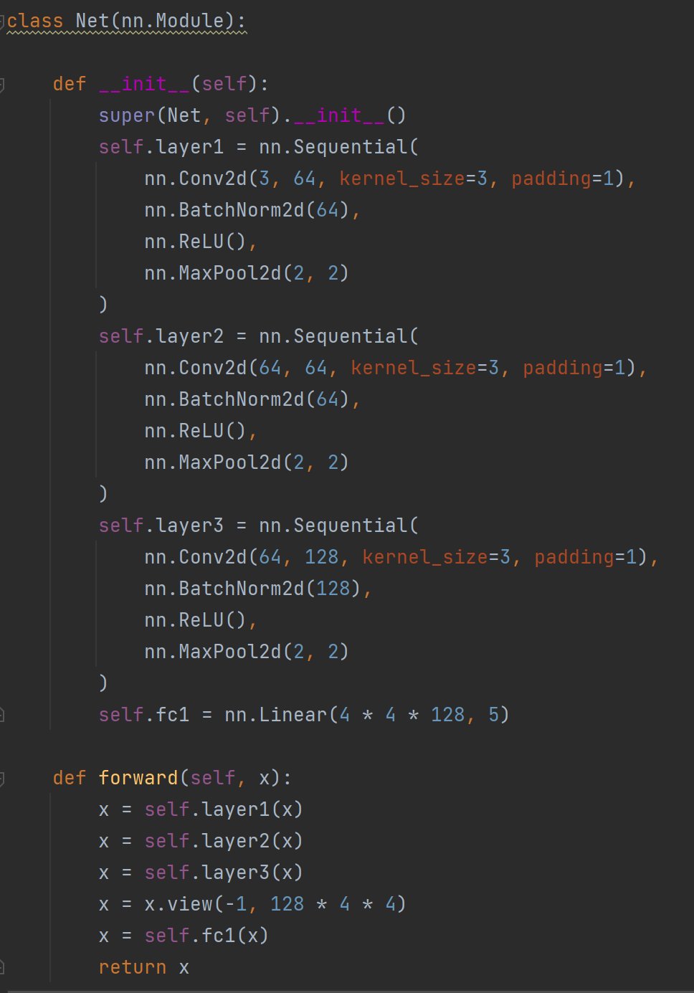
四、神经网络的选择
CNN>NN>ResNet
RNN，DNN，CAB尝试但未实现

Slide 10
五、参数调整 六、损失函数和优化器选择
Batch_size:20(15~50)
网络参数
优化器：RMS(SGD,Adadelta,Adagrad, Adam, RMS)
损失函数：nn.CrossEntropyLoss()

Slide 11
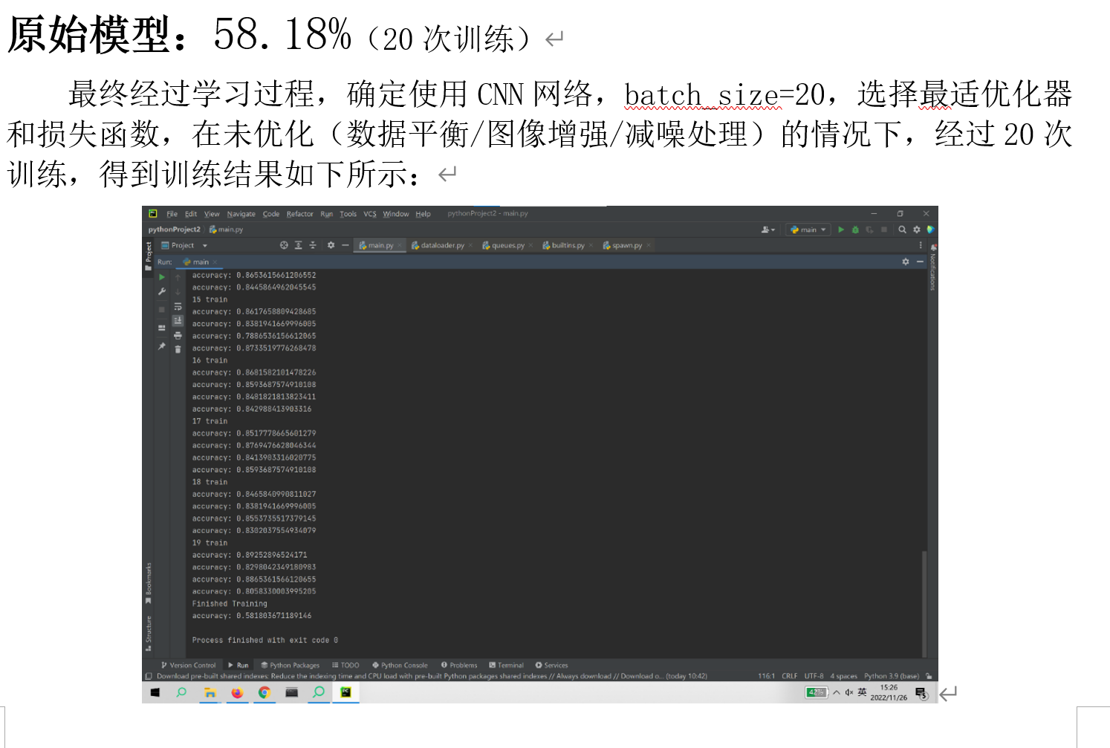
训练结果

Slide 12
七、问题解决及模型优化
1.图像区分度不够高——图像增强
对比度增强
->矫正光照影响导致的阴影，提高图像中病变区域和背景之间的对比度
锐化处理
->病变更加清晰
色度增强
->病变更明显

Slide 13
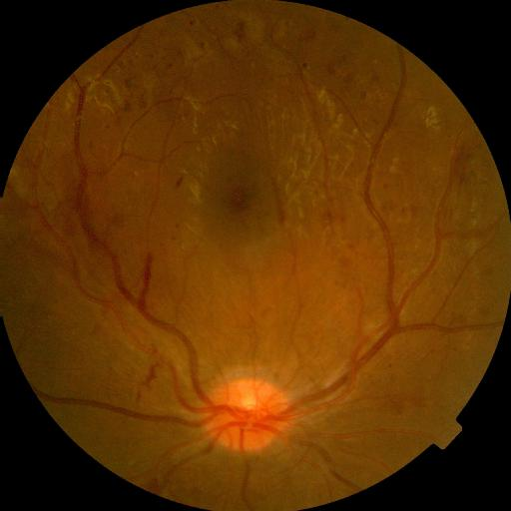
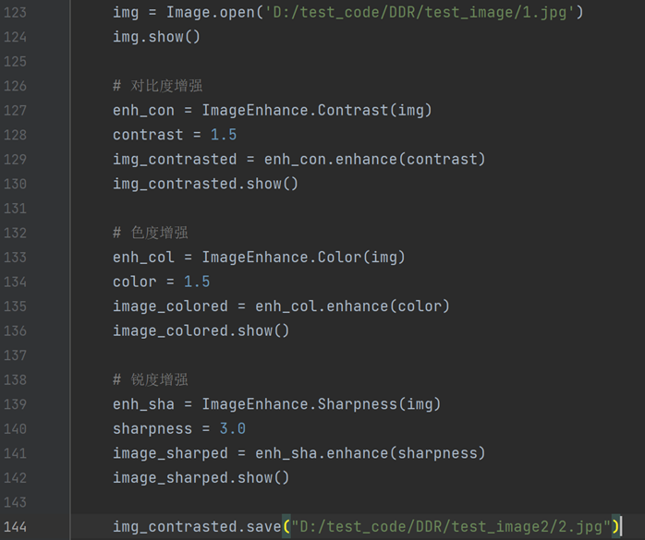
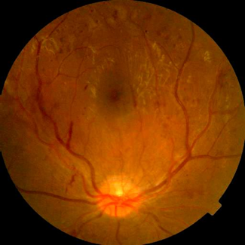
单张图片增强——PIL.ImageEnhance
原图
处理图

Slide 14
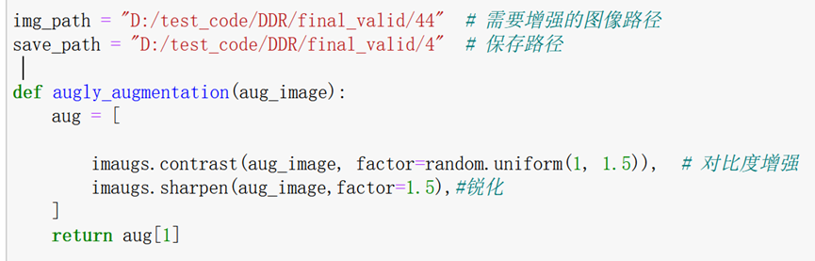
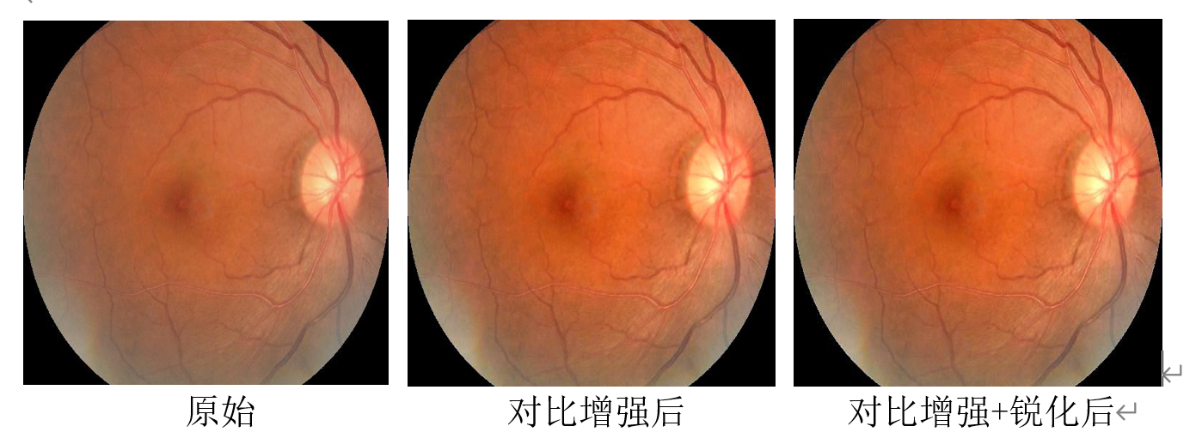
批量图片增强——augly.image

Slide 15
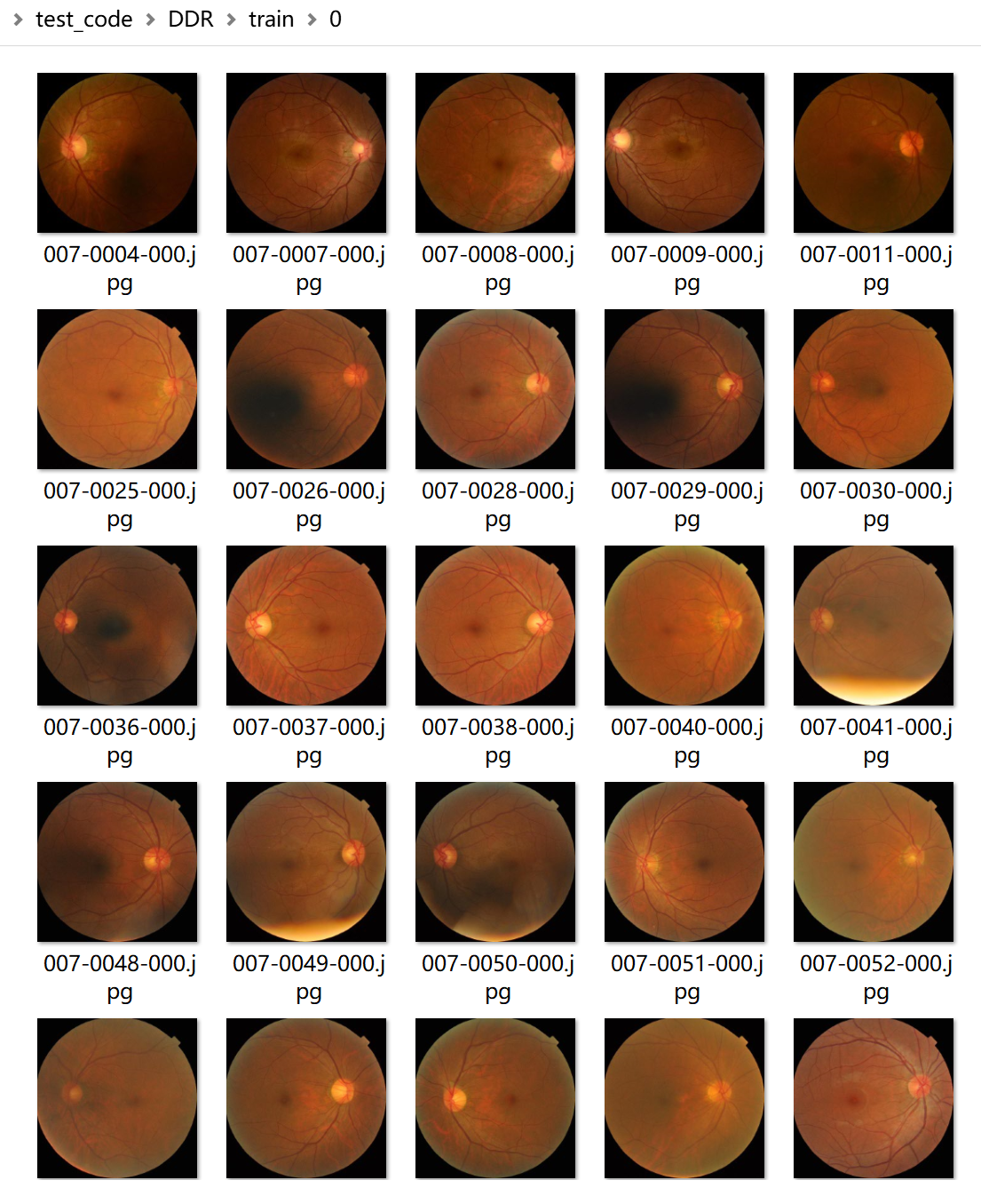
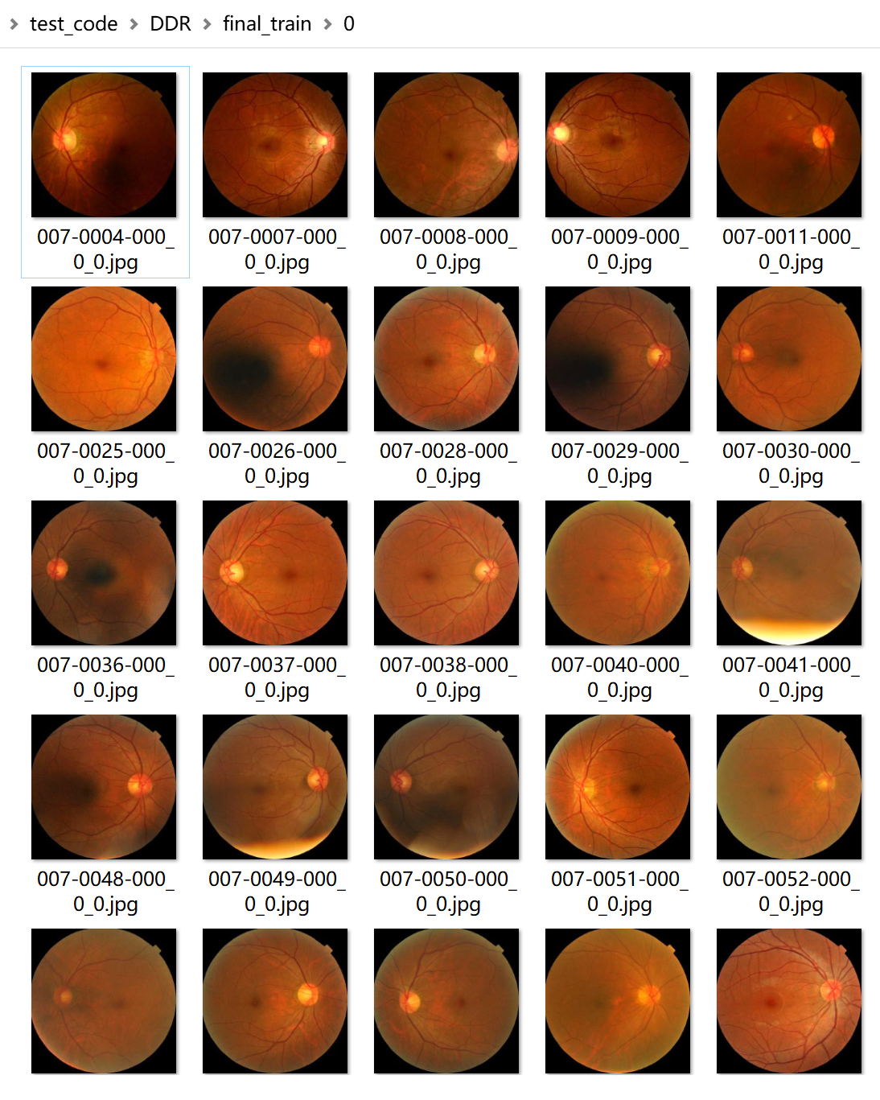
train final_train

Slide 16
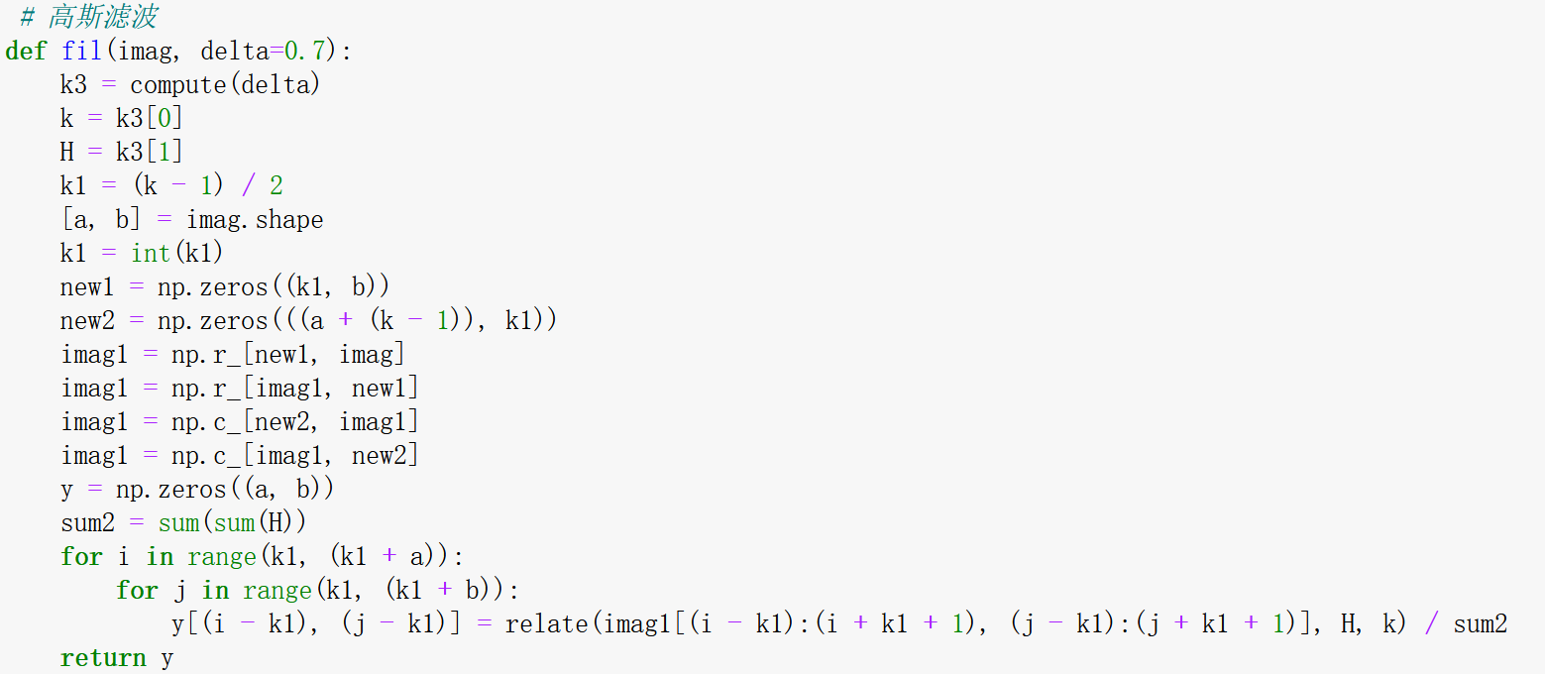
2.无关因素干扰——高斯滤波减噪（卷积实现）

Slide 17
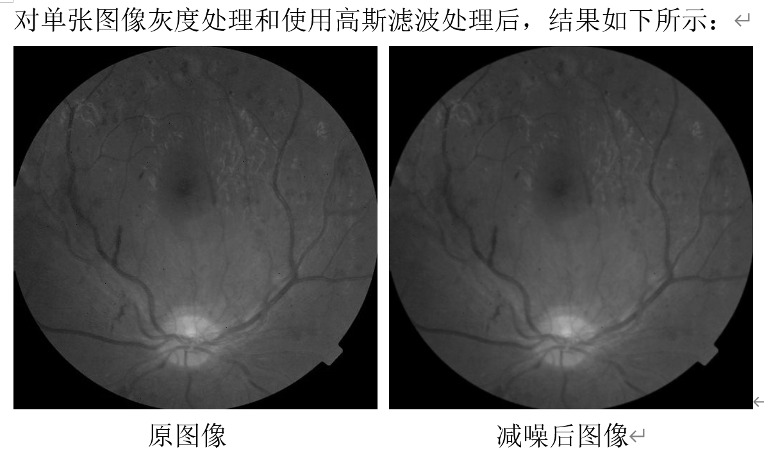

Slide 18
3.数据不平衡——过采样
方法1：
文件夹扩增
方法2：
权重随机采样(WeightedRandomSampler)

Slide 19
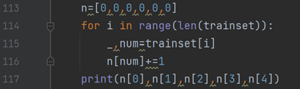
方法1：低样本量的文件夹图片扩增
Control+C
Control+V
扩增前：[2992,1638,2238,613,2370]
扩增后：[2992,2880,2958,3065,2946]
but:正确率下降

Slide 20
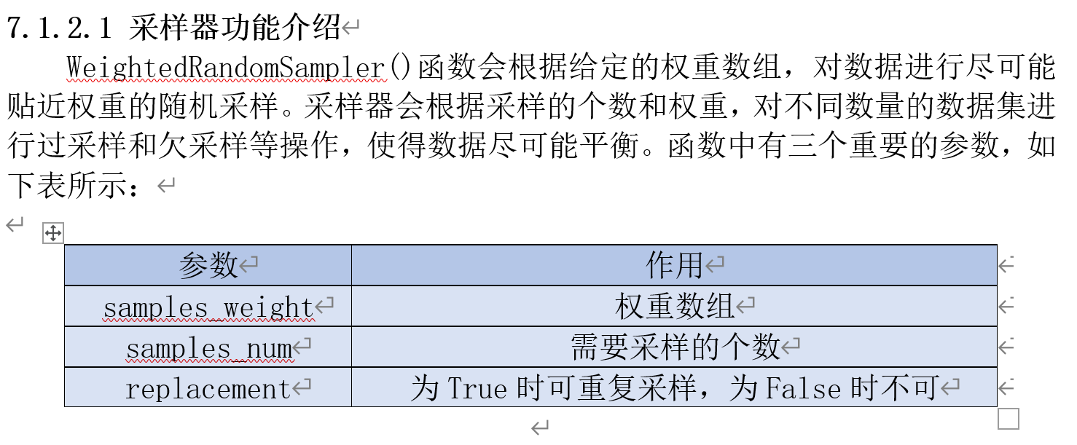
方法2：权重随机采样(WeightedRandomSampler)

Slide 21
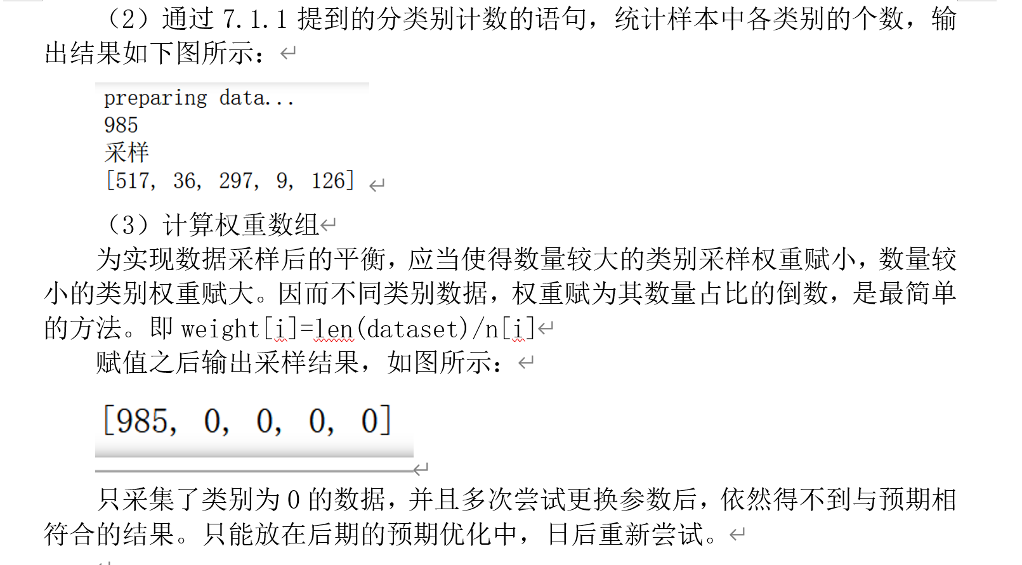


Slide 22
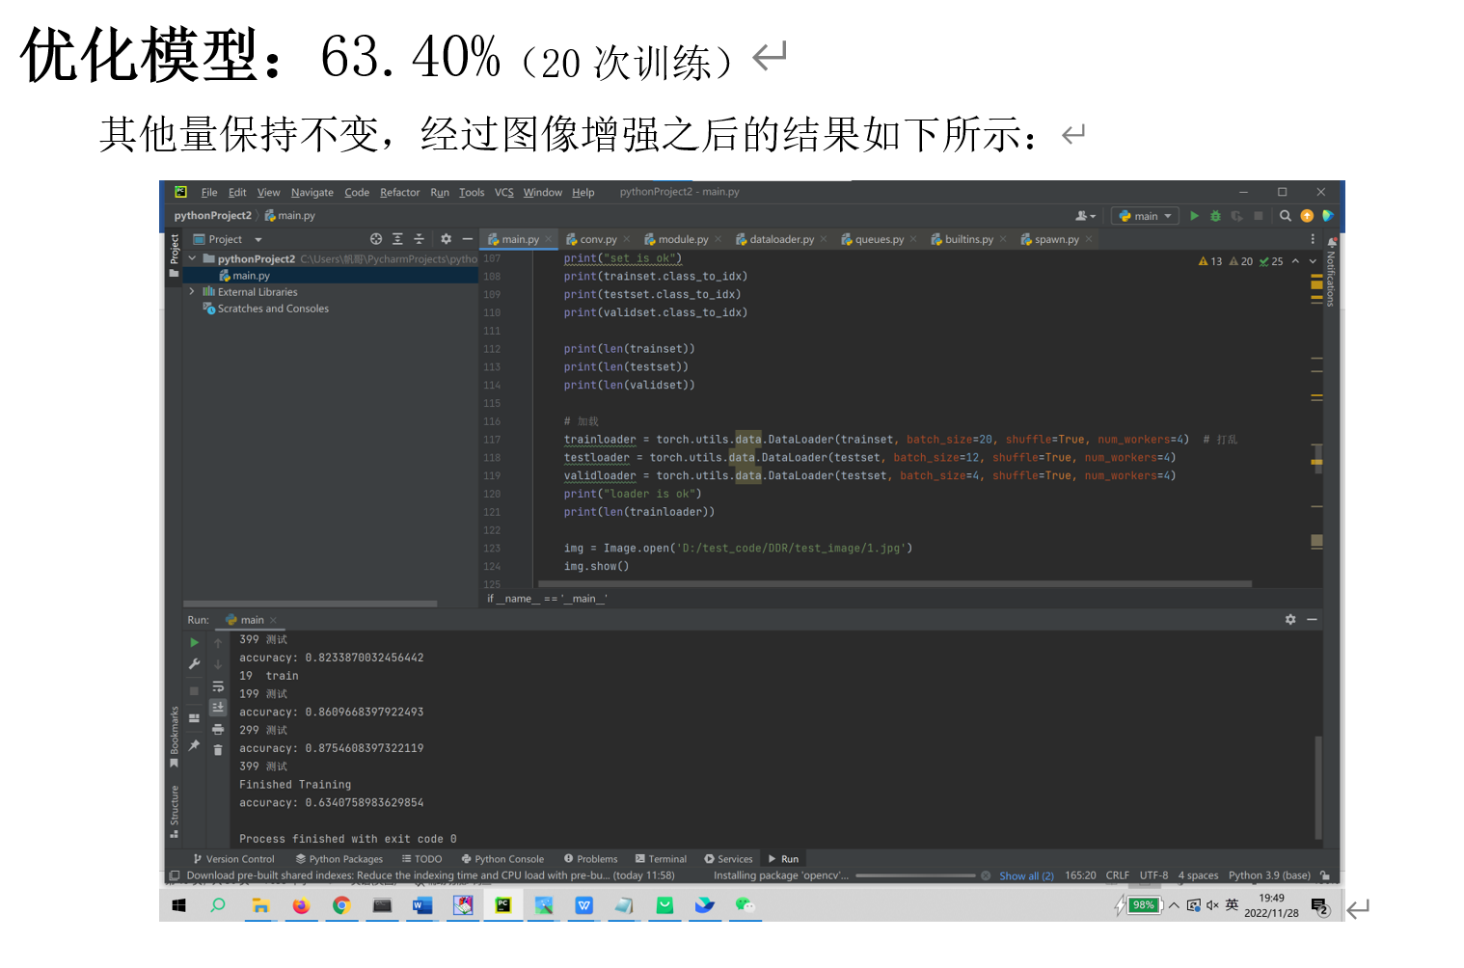
训练结果

Slide 23
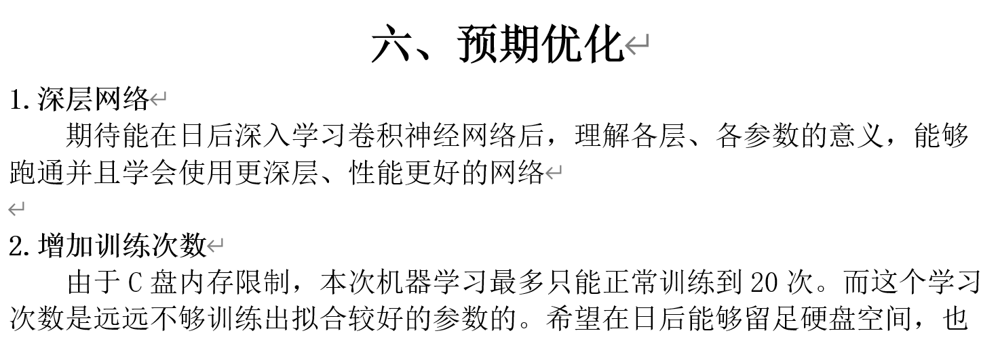
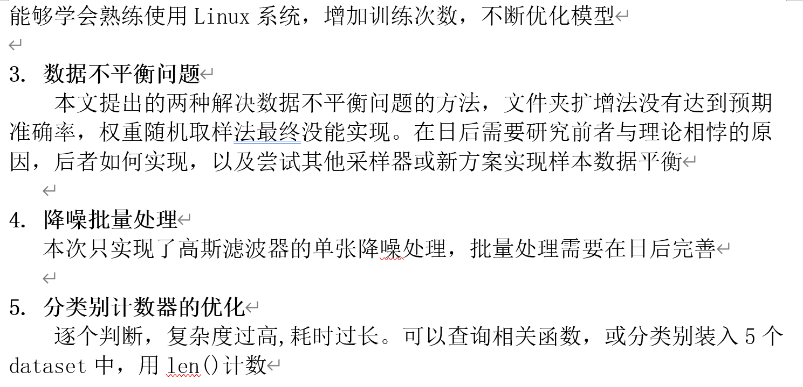

Slide 24
谢谢

